Slide 1

Sozialrechtliche Fragen in der Onkologie
Leidenschaft
fürs Leben.
Ein Vortrag der Sozialberatung
Bitte beachten Sie, dass die Präsentation keine Beratung ersetzt und die SRH keine Haftung für die Richtigkeit, Vollständigkeit und Aktualität der Inhalte übernimmt.

Slide 2
Gliederung
Teil für alle
Teil für Erwerbsfähige
01
Schwerbehindertenrecht
04
Wirtschaftliche Sicherung
02
Zuzahlungsbefreiung
Onkologische Reha
05
Stufenweise Wiedereingliederung
03

Slide 3
Offene Sprechstunden der Sozialberatung
(ohne Termin)
  Montag:
  10.30 Uhr – 11.30 Uhr in Z. 124 bei Fr. Fischer
  Mittwoch:
  10.30 Uhr – 11.30 Uhr in Z. 149a bei Fr. Mößner
  → Bei Abwesenheit bitte den Aushang an der jeweiligen Tür beachten!

Slide 4
Schwerbehindertenrecht
01

Slide 5
Definition Behinderung
  wenn erhebliche gesundheitliche Beeinträchtigungen die Teilhabe im Alltagsleben länger als 6 Monate einschränken
  GdB = Grad der Behinderung, beziffert die Schwere der Behinderung
  Gestaffelt von 10 bis 100
  einen Schwerbehindertenausweis erhält man ab einem Grad von 50
  Grundlage der Bewertung sind die sogenannten Versorgungsmedizinischen Grundsätze
  VersMedV: www.gesetze-im-internet.de/versmedv/BJNR241200008.html

Slide 6
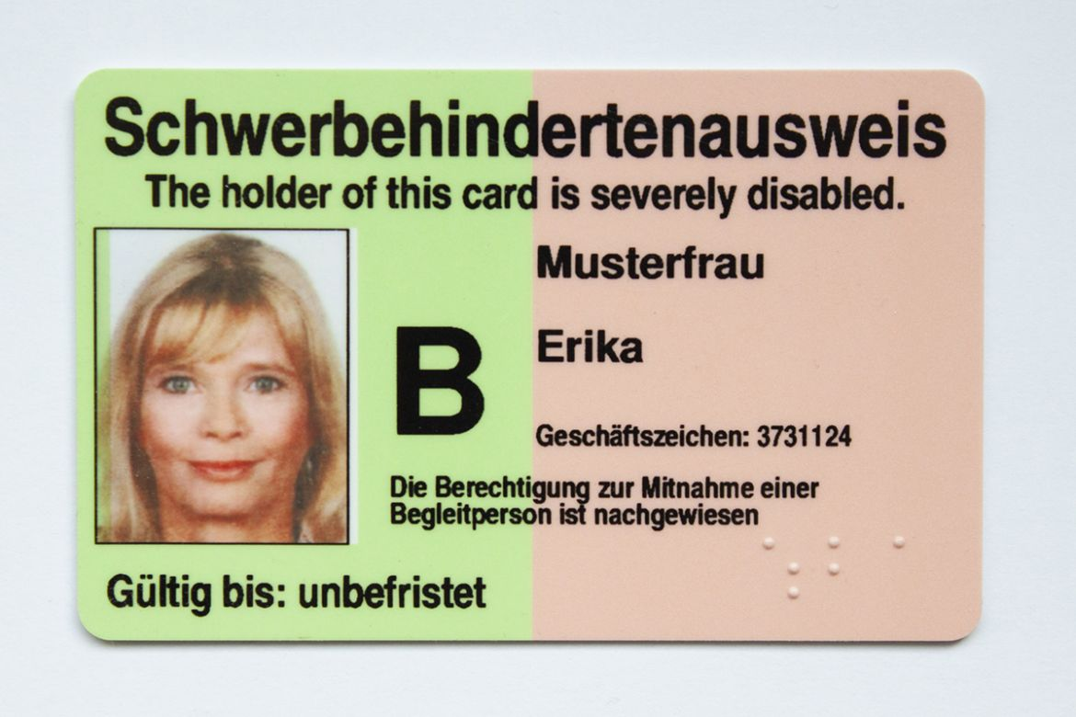
Schwerbehinderung bei Krebserkrankungen
  GdB von mindestens 50 während Heilungsbewährung von meist 2 bis 5 Jahren
    Frist beginnt nach Operation, Bestrahlung oder Chemotherapie (Primärtherapie)
  Heilbewährungszeit und Höhe des GdB sind abhängig von Tumorformel
  Nach Ende der Heilbewährungszeit Herabsetzung wahrscheinlich, aber mindestens 3-monatige Schutzfrist
  Verlängerung in der Regel mit einem formlosen Schreiben bei der zuständigen Stelle
Quelle: www.asb.de

Slide 7
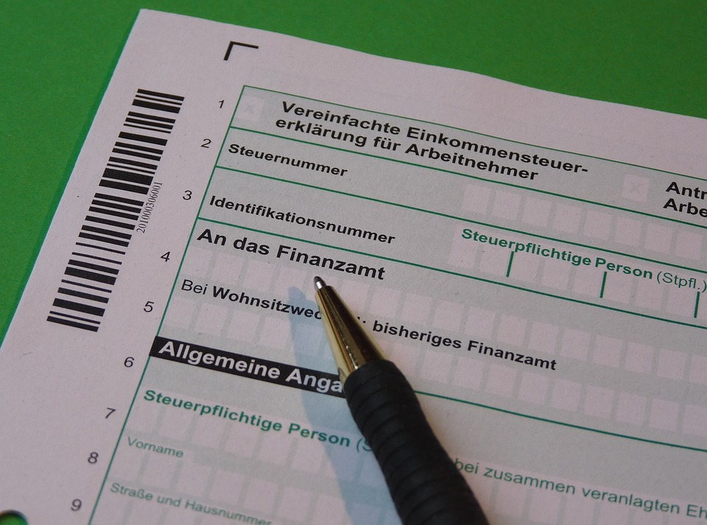
Nachteilsausgleiche
Steuer
ab einem Grad von 20 steuerliche Vorteile:
  je höher der GdB desto größer die Freibeträge
  Gültigkeit für das ganze Jahr
  2 Möglichkeiten
  Mitteilung als Lohnsteuerabzugsmerkmal an Finanzamt
  rückwirkende Geltendmachung über Steuererklärung

Slide 8
Nachteilsausgleiche bei Schwerbehinderung
Arbeitsrecht
Kündigungsschutz
Urlaub
Begleitende Hilfen im Arbeitsleben
Schwerbehindertenvertretung
Weiterführender Links: Integrationsfachdienst für BW oder BIH (bundesweit)
Info: www.talentplus.de → Förderung

Slide 9
Nachteilsausgleiche bei Schwerbehinderung
Rentenrecht
Auf die Erwerbsminderungsrente hat eine Schwerbehinderung keine Auswirkung und ist auch keine Voraussetzung!
Weiterführender Link: Infos der DRV und Broschüre
GdB 50
bei Rentenbeginn
35 Jahre Wartezeit
Erreichen der Altersgrenze
5 Jahre früher
2 Jahre früher
Vorzeitige Altersrente mit Abschlag von 10,8%
Vorzeitige Altersrente ohne Abschlag

Slide 10
Weitere Nachteilsausgleiche
  häufig Rabatt bei Kauf eines Neuwagens
  Teilweise Vergünstigungen bei Eintritten, z.B. Kinos, Schwimmbäder, Tierparks, Konzerte, Museen, Büchereien, Freizeitparks
    Aber: freiwillige Leistung und mit unterschiedlichen Voraussetzungen abhängig vom Betreiber
  Euroschlüssel für behindertengerechte WC
  → Erhältlich für aktuell 28,90 Euro über CBF Darmstadt e. V.
  Webseite: Euroschlüssel
Quelle: www.asb.de

Slide 11
Exkurs:
Gleichstellung bei GdB von 30 oder 40
  Antragstellung bei der Agentur für Arbeit, wenn infolge der Behinderung ohne die Gleichstellung kein geeigneter Arbeitsplatz erlangt oder behalten werden kann
  Der Arbeitgeber wird vor der Entscheidung ebenfalls angehört
  Sie erhalten bei Gleichstellung:
  verbesserten Kündigungsschutz
  Hilfen zur Arbeitsplatzausstattung
  Betreuung durch spezielle Fachdienste wie Integrationsfachdienst/-amt
  Beschäftigungsanreize für Arbeitgeber wie Lohnkostenzuschüsse
→ Alle weiteren Nachteilsausgleiche bei GdB 50 gelten jedoch nicht!
Weiterführender Link: Info und Antrag

Slide 12
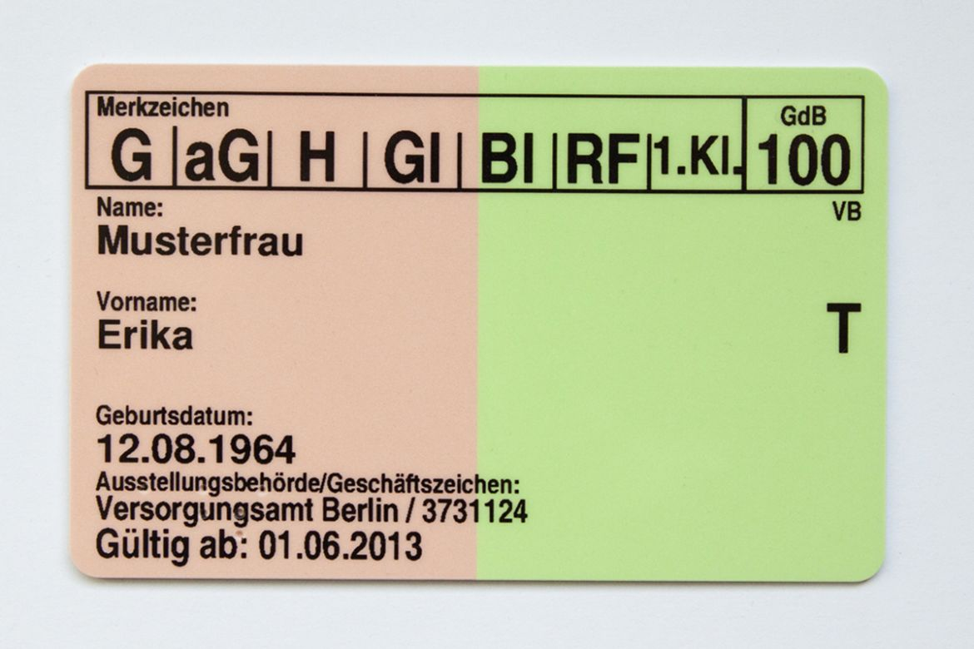
Nachteilsausgleiche
Merkzeichen
G = gehbehindert
B = Begleitperson
aG = außergewöhnlich gehbehindert
RF = Rundfunkbeitragsermäßigung
H = Hilflos
Bl = Blind
GI = Gehörlos
TBI = Taubblind
Quelle: www.asb.de

Slide 13
Antragstellung
  beim zuständigen Versorgungsamt
  in Baden-Württemberg beim zuständigen Landratsamt
  keine Fristen, aber längere Bearbeitungsdauer
  Rückwirkende Antragstellung möglich
  Widerspruch innerhalb von 4 Wochen
  Änderungsantrag bei Verschlimmerung oder Hinzukommen weiterer Einschränkungen
Quelle: www.asb.de

Slide 14
Antragstellung
  Angabe aller vorhandener Diagnosen
  Angabe aller (Fach-)Ärzte/Krankenhäuser/Rehakliniken
  Miteinreichen bereits vorhandener endgültiger ärztlicher Unterlagen in Kopie, vor allem des endgültigen Berichts aus der Reha
  Bei Entlassung erhalten Sie einen vorläufigen Entlassbrief, der endgültige wird ihnen kurze Zeit später per Post zugeschickt
  Eventuell legen Sie bereits ein Passbild bei
  Anträge über: https://www.einfach-teilhaben.de → Schwerbehinderung
Quelle: www.asb.de

Slide 15
Zuzahlungsbefreiung
02

Slide 16
Zuzahlung zur Reha – 10 Euro am Tag
Kostenträger | Durchführung als | Dauer der Zuzahlung
Rentenversicherung | AHB | 14 Tage
Rentenversicherung | MRA | 42 Tage
AHB = Anschlussheilbehandlung (nach Krankenhausaufenthalt)
MRA = Medizinische Reha auf Antrag (von Zuhause über Haus- oder Facharzt)
  (Teilweise) Befreiung möglich:
  automatisch bei Bezug von Übergangsgeld während der Reha oder teilstationärer Reha
  per Antrag (G0160) bei monatlichem Nettoeinkommen geringer als 1.583 Euro oder
  bei einem Nettoeinkommen von bis zu 2.372 Euro sofern noch Kindergeldanspruch für ein Kind besteht (teilweise Befreiung) oder
  wenn bereits (ausreichend) Zuzahlungen im gleichen Kalenderjahr für medizinische Reha-Maßnahmen und Krankenhausbehandlungen geleistet wurden

Slide 17
Antrag auf Befreiung von Zuzahlungen DRV
Antrag:
https://www.deutsche-rentenversicherung.de/SharedDocs/Formulare/DE/_pdf/G0160.html
  oder
www.deutsche-rentenversicherung.de → Antrag stellen → Anträge online stellen bzw. zwischengespeicherten Antrag bearbeiten → Rehabilitation → G0160 Antrag auf Befreiung von der Zuzahlung oder
in der Suchmaschine „G0160“ eingeben → eAntrag (barrierefrei): Direktlink zum Online-Formular G160 anklicken und ausfüllen

Slide 18
Onkologische Reha/weitere Reha
03

Slide 19
Onkologische Reha – Fristen und Zeiträume
2-Jahres-Zeitraum = 1. + 2. Behandlungsjahr nach Abschluss der Erstbehandlung, also nach der Operation und/oder Chemotherapie und/oder Strahlentherapie
  erste onkologische Reha bis zum Ablauf des 1. Behandlungsjahres
  zweite onkologische Reha bei entsprechender medizinischer Notwendigkeit (erheblichen Funktionseinschränkungen) spätestens bis zum Ablauf des 2. Behandlungsjahres
  Beantragung über das Krankenhaus oder den Haus- oder Facharzt
  Bei Behandlung wegen Rezidiv oder Metastasen beginnen die Zeiträume neu
  Es besteht kein Anspruch auf eine bestimmte Anzahl von Rehas
  Homepage: https://www.deutsche-rentenversicherung.de/DRV/DE/Reha/Medizinische-Reha/Onkologische-Reha/onkologische-reha_node.html

Slide 20
Wirtschaftliche Sicherung
03

Slide 21
Während der Reha und danach
  während der Reha gibt es nur eine Aufenthaltsbescheinigung → Erhalt auf Nachfrage beim Empfang
  Der Reha-Aufenthalt muss dem Arbeitgeber, der Agentur für Arbeit oder dem Jobcenter mitgeteilt werden
  Wie geht es am Tag nach der Entlassung weiter:
  Bei Arbeitsunfähigkeit: weitere Krankmeldung über Haus- oder Facharzt
  Bei Arbeitsfähigkeit: Wiederaufnahme der Tätigkeit am Tag nach der Entlassung oder Urlaub (muss bei Wunsch vom Arbeitgeber gewährt werden)
  bei Arbeitslosigkeit: Meldung bei Agentur für Arbeit/Jobcenter

Slide 22
Entgeltfortzahlung
  6 Wochen Entgeltfortzahlung durch Arbeitgeber ab Beginn der Arbeitsunfähigkeit wegen einer Krankheit (bei Beschäftigung von mindestens 4 Wochen oder länger)
  Voraussetzung: Arbeitsunfähigkeitsbescheinigung (Krankmeldung) oder Aufenthaltsbescheinigung
  Auschluss/Anrechnung von Vorerkrankungszeiten:
  wegen derselben Krankheit wurden vor der erneuten Arbeitsunfähigkeit innerhalb des letzten halben Jahres bereits (bis zu) 6 Wochen Entgeltfortzahlung bezahlt

Slide 23
Übergangsgeld
= Entgeltersatzleistung der Rentenversicherung
  Antrag erforderlich wenn, die Rentenversicherung Kostenträger der Reha ist und
  Kein Anspruch mehr auf Entgeltfortzahlung besteht oder der Anspruch nicht für die ganze Reha reicht
  Vor der Reha Krankengeld bezogen wurde
  Vor der Reha Arbeitslosengeld I bezogen wurde
  Vor der Reha freiwillige Rentenversicherungsbeiträge aus einem Arbeitseinkommen gezahlt wurden
  → Bei Anspruch auf Bürgergeld wird dieses vom Jobcenter weiterbezahlt

Slide 24
Beantragung des Übergangsgelds
  Antrag wird Ihnen automatisch mit der Genehmigung der Reha nach Hause geschickt
  Den Antrag können Sie auch online unter www.deutsche-rentenversicherung.de stellen oder Sie melden sich in unserer offenen Sprechstunde
  es gibt keine Antragsfristen
  Der Antrag besteht aus zwei Teilen:
  Erklärung der Versicherten / des Versicherten (G0512) → muss ausgefüllt werden
  Hinweise für den Arbeitgeber (G0513) → sollte an den Arbeitgeber weitergegeben werden, sofern vor oder während der Reha noch Entgeltfortzahlung bezogen wurde
  Der Teil der Krankenkasse wird automatisch übermittelt, sobald die Aufnahmemitteilung der Reha der Krankenkasse vorliegt

Slide 25
Beantragung des Übergangsgelds
Antrag Übergangsgeld:
https://www.deutsche-rentenversicherung.de/SharedDocs/Formulare/DE/_pdf/G0512.html
https://www.deutsche-rentenversicherung.de/SharedDocs/Formulare/DE/_pdf/G0513.html
oder
www.deutsche-rentenversicherung.de → Antrag stellen → Anträge online stellen bzw. zwischengespeicherten Antrag bearbeiten → Rehabilitation → G0512 Übergangsgeld - Erklärung der Versicherten / des Versicherten oder
in der Suchmaschine „G0512“ eingeben → eAntrag (barrierefrei): Direktlink zum Online-Formular G0512 anklicken und ausfüllen

Slide 26
Höhe des Übergangsgelds
  Die Berechnungsgrundlage beträgt etwa soviel wie das Nettoeinkommen und davon
    75 Prozent für Versicherte mit mindestens einem Kind mit Kindergeldanspruch
    68 Prozent für die übrigen Versicherten
  → Die Rentenversicherung übernimmt die fälligen Sozialversicherungsbeiträge voll
  Ausnahmen bei der Berechnungsgrundlage
  bei Selbstständigen: Berechnung aus Einkommen/Beiträgen im Jahr vor der Reha
  Bezieher von Arbeitslosengeld (ALG): gleiche Höhe wie Arbeitslosengeld
  Bei Bezug von Arbeitslosengeld einzureichen: Aufhebungsbescheid der AfA

Slide 27
Krankengeld
  wird nur gezahlt, wenn kein Anspruch mehr auf Entgeltfortzahlung und weiterhin Arbeitsunfähigkeit besteht
  Nachweis über nahtlose Krankmeldungen →keine Unterbrechung!
  Rückwirkende Zahlung bis Datum der aktuellen Krankmeldung
Höhe
  70 % des Bruttoarbeitsentgelts, maximal aber 90 % des Nettoarbeitsentgelts
  Abzug der anteiligen/hälftigen Anteile der Sozialversicherung (Arbeitslosen-, Pflege- und Rentenversicherung)
  Bei Bezug von Arbeitslosengeld = selbe Höhe wie das Arbeitslosengeld

Slide 28
Alles rund ums Krankengeld
  Dauer des Anspruchs wegen derselben Krankheit für maximal 78 Wochen (ca. 1,5 Jahre) innerhalb einer Blockfrist von 3 Jahren
  Die Blockfrist von 3 Jahren beginnt mit dem erstmaligen Eintritt der Arbeitsunfähigkeit für die ihr zugrundeliegende Krankheit
  "Dieselbe Krankheit" = identische Krankheitsursache
  Keine Verlängerung der Leistungsdauer bei Hinzukommen einer weiteren Krankheit während der Arbeitsunfähigkeit
  Ruhen des Anspruchs (z.B. bei Bezug von Übergangsgeld) = Anrechnung auf Maximaldauer

Slide 29
Aussteuerung und Arbeitslosengeld
  Aussteuerung = Krankengeldanspruch ist ausgeschöpft
  Schriftliche Information durch Krankenkasse, wann der Anspruch endet
  Arbeitslosengeld bei Nahtlosigkeit
  Antragstellung bei der zuständigen Agentur für Arbeit und Vorlage des Schreibens der Krankenkasse über den letzten Tag der Krankengeldzahlung
  Voraussetzung:
  weitere Arbeitsunfähigkeit über mindestens 6 Monate
  → Wird auch bei noch bestehendem Arbeitsverhältnis bezahlt

Slide 30
Voraussetzungen für ALG im Rahmen der Nahtlosigkeitsregelung (§ 145 SGB III)
  Keine von der Rentenversicherung festgestellte Erwerbsminderung
  weitere Arbeitsunfähigkeit für mehr als 6 Monate (Prüfung meist nach Aktenlage)
  Arbeitslosigkeit oder Bestehen eines Arbeitsverhältnisses, das jedoch aufgrund einer Krankheit/Behinderung schon mindestens 6 Monate nicht mehr ausgeübt werden konnte
  Erfüllung der Anwartschaftszeit
  Antrag auf berufliche bzw. medizinische Rehabilitation, gegebenenfalls Antrag auf Erwerbsminderungsrente
  Weiterführender Link: Verhalten bei Aussteuerung

Slide 31
Stufenweise Wiedereingliederung
04

Slide 32
Definition
  Maßnahme, arbeitsunfähige Arbeitnehmer nach 6 Wochen oder länger andauernder Krankheit schrittweise wieder an die volle Arbeitsbelastung heranzuführen
  Langsame Steigerung der Arbeitsbelastung anhand eines individuellen Stufenplans
  Währenddessen weitere Arbeitsunfähigkeit und Bezug einer Entgeltersatzleistung
  bei Vollzeit sieht der Stufenplan häufig so aus: 2 Wochen mit 4 Stunden/Tag
  2 Wochen mit 6 Stunden/Tag
  Dann wieder Vollzeit

Slide 33
Voraussetzungen
  Entlassung arbeitsunfähig und voraussichtlich noch länger andauernde Arbeitsunfähigkeit
  versicherungspflichtiges Arbeitsverhältnis in Voll- oder Teilzeit (keine Mini-Jobs)
  Zustimmung durch Arbeitnehmer und Arbeitgeber (Freiwilligkeit)
  bisherige Tätigkeit kann wenigstens stundenweise wieder aufgenommen werden
  Einsatz am bisherigen Arbeitsplatz

Slide 34

4-Wochen-Frist nach Entlassung aus der Reha entscheidend für Kostenträger:
              Kostenträger Rentenversicherung
  Beginn innerhalb von 4 Wochen nach Entlassung aus der Rehabilitation
  Einleitung durch Reha
  Bezug von Übergangsgeld → auch zwischen Entlassung und Beginn der Wiedereingliederung
        Kostenträger Krankenkasse
  Beginn später als 4 Wochen nach Entlassung aus der Rehabilitation
  Einleitung durch Haus-/Fach- oder Betriebsarzt
  Bezug von Krankengeld/Arbeitslosengeld bei Nahtlosigkeit nach Aussteuerung
In beiden Fällen ist eine weitere Krankmeldung während der Wiedereingliederung notwendig

Slide 35
Dauer und Ablauf
Dauer
  abhängig vom individuellen gesundheitlichen Zustand
  in der Regel 4 Wochen bis hin zu mehreren Monaten
Änderung der stufenweisen Wiedereingliederung
  Anpassung, Verlängerung, Verkürzung oder Abbruch in Rücksprache mit dem behandelnden Arzt möglich
Wichtig: Kein Urlaub vor und während einer Wiedereingliederung!

Slide 36
Weiterführende Links
04

Slide 37
Weiterführende Links
Portal für psychosoziale und sozialrechtliche Informationen im Gesundheitswesen: www.betanet.de
Deutsche Rentenversicherung: www.deutsche-rentenversicherung.de
Bundesarbeitsgemeinschaft der Integrationsämter und Hauptfürsorge­stellen (BIH): www.bih.de
Integrationsfachdienste in Baden-Württemberg: www.ifd-bw.de
Portal zu Arbeitsleben und Behinderung: www.talentplus.de
Infos zum Thema (Schwer-)Behinderung: www.einfach-teilhaben.de
Gleichstellung: www.arbeitsagentur.de/menschen-mit-behinderungen/spezielle-hilfe-und-unterstuetzung/gleichstellung
Arbeitslosengeld bei Nahtlosigkeit: Verhalten bei Aussteuerung

Slide 38
Kontakt:
Simone Fischer
SRH Gesundheitszentrum Dobel
Neuenbürger Straße 49
75335 Dobel
+49 7083 747-3733
simone.fischer@srh.de
www.srh.de

